Slide 1
«День святой Пасхи» подготовительная группа № 4 приготовила воспитатель Ефремова Е.А.

Slide 2
Христос воскрес!!!
Пусть благодать в душе царит
И щедрость сердца не увянет.
Господь спасет и сохранит
И благоденствие подарит!

Slide 3
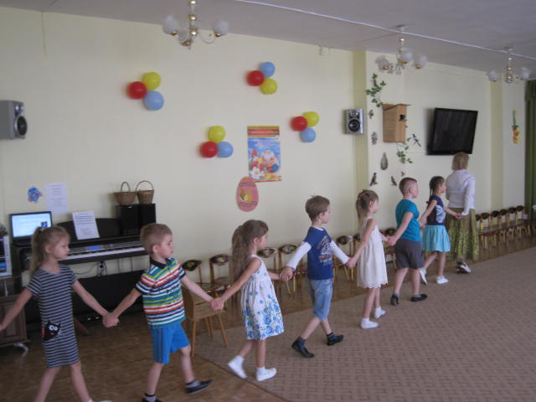
Дети заводят русский народный хоровод.

Slide 4
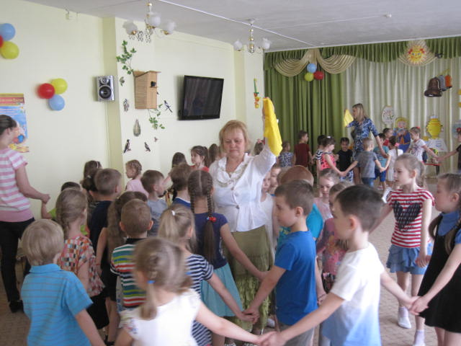
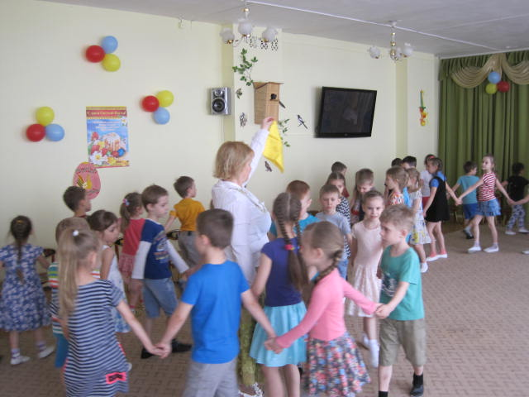
Русский народный элемент «Капустка»

Slide 5
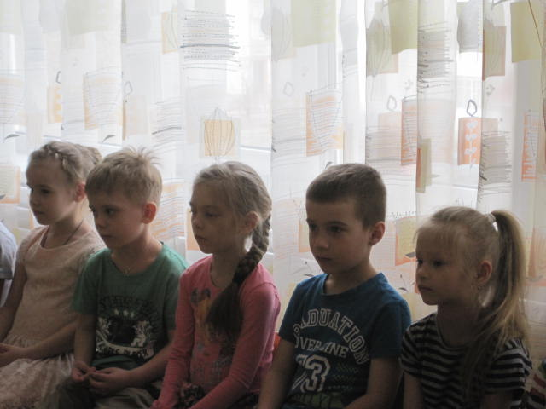
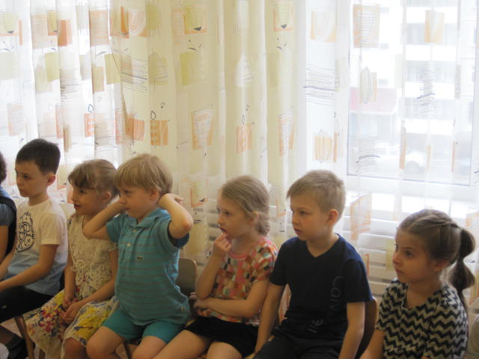
Дети слушают аудиозапись колокольного звона

Slide 6
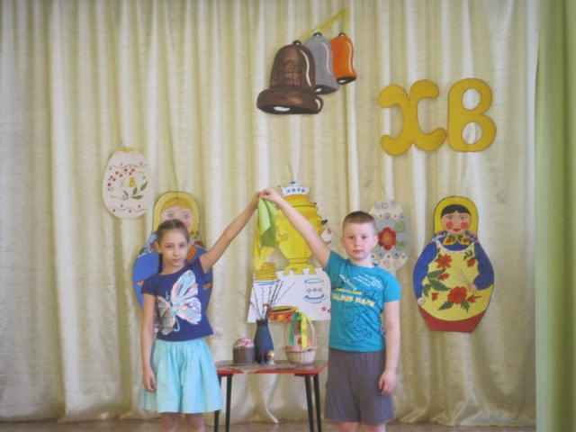
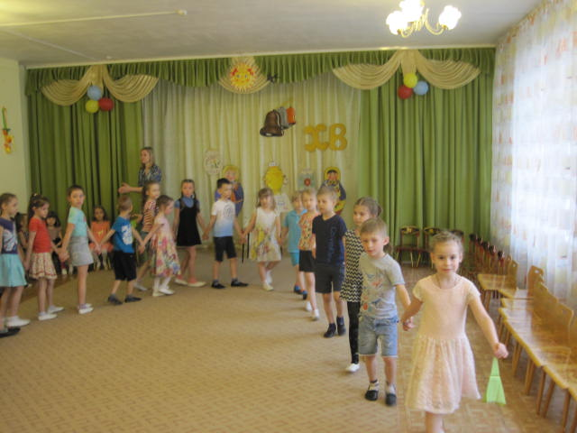
Русская народная игра «Золотые ворота»

Slide 7
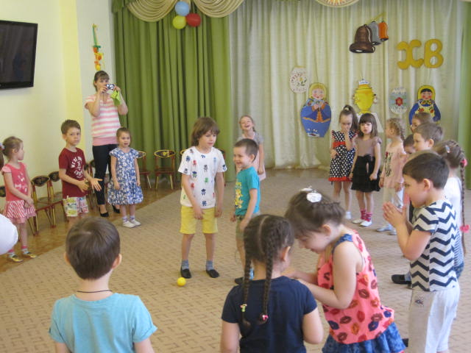
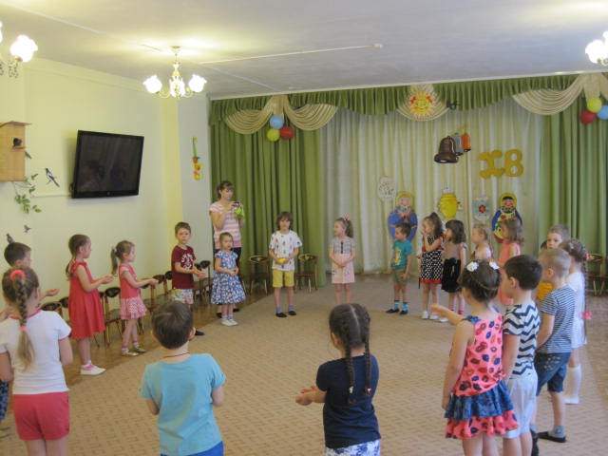
Дети играют в народную игру «Яичко»

Slide 8
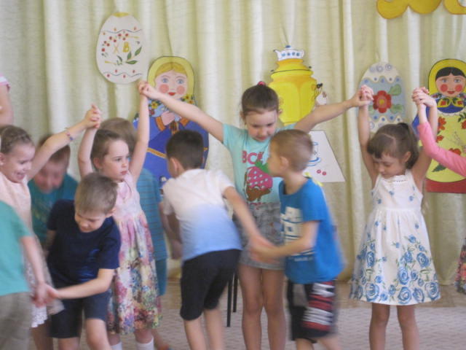
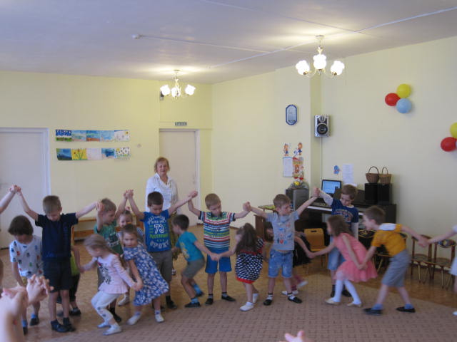
Русская народная игра «Заборчик»

Slide 9
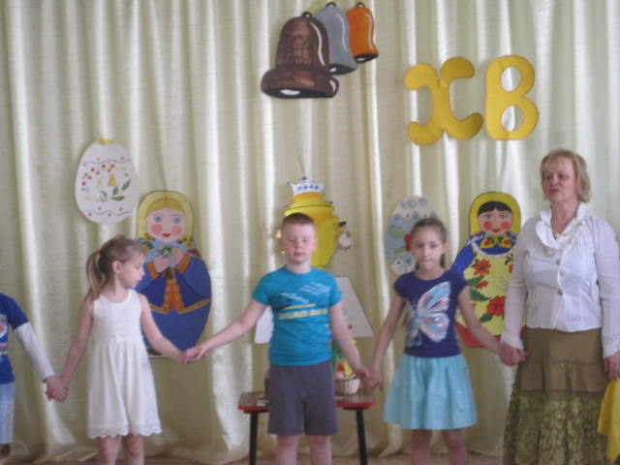
С праздником Великой Пасхи!!!
Спасибо за внимание!

